Slide 1
Циклдық бу айдау арқылы қабатқа әсер ету

Slide 2
ЦБА тарихы
Циклдық бу айдау бірінші 1959 жылы Венесуэлада кездейсоқ қолданылған. Сол уақытта, бу айдау ұңғымаларының бірі басқа өндіруші ұңғымаларға қарағанда әлдеқайда жоғары артықшылықтарға ие болды. Содан бері, бұл әдіс көптеген мұнай – кен орындарында, соның ішінде Венесуэладағы Боливар және Санта Барбарада, Канададағы Колд-Лейк қаласында, Қытайдағы Синьцзян және Ляохе, Калифорниядағы Мидвей-сансет және басқа да ауыр мұнай кен орындарында қолданылады.

Slide 3
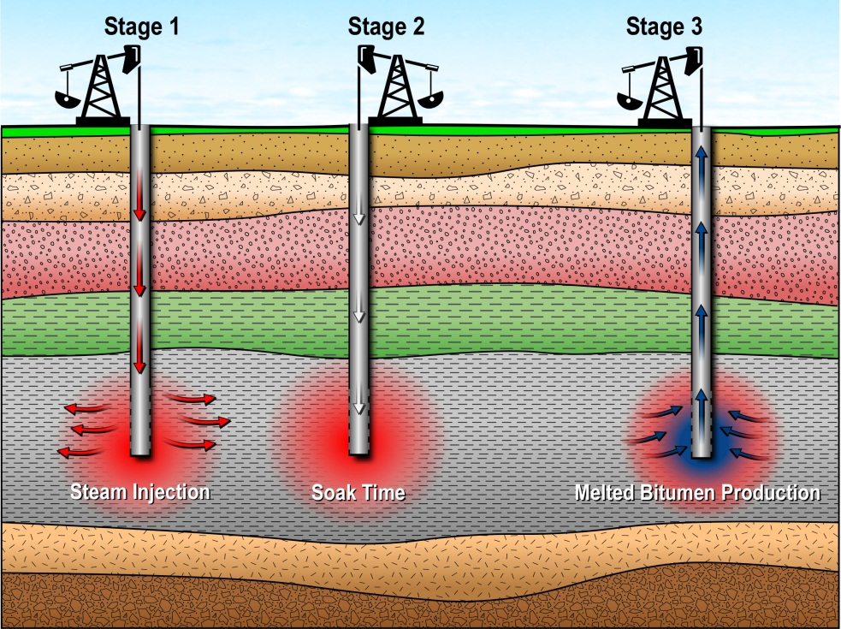
Циклды бу айдау (CSS)
Ауыр мұнайды өндіру процессі үш кезеңнен тұрады:
ыстық буды қысыммен айдауы;
буды қабатқа сіңдіру;
Сол ұңғыма арқылы өнімді өндіру;

Slide 4
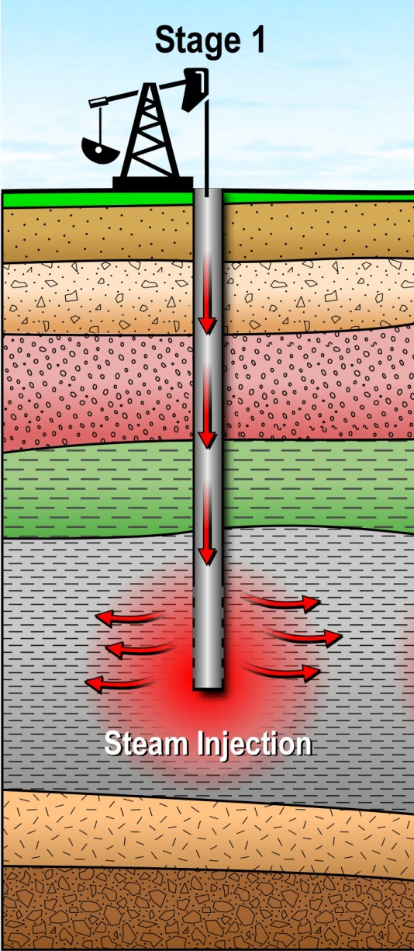
1. Бу айдау
Қабатқа бу 300-350 ° С және 70-140 кг/см2 диапазонында қысым айдалады.
- бу айдау 3-4 аптадан 1,5 айға дейін немесе одан да көп созылуы мүмкін .
циклдық бу айдау көлемі 320-9500 тонна болып табылады.
Бірінші циклдық бу айдаудан кейін көлемі - 70m3 болады;
Оныншы циклдық бу айдаудан кейін көлемі - 30-35мың м3 болып табылады.

Slide 5
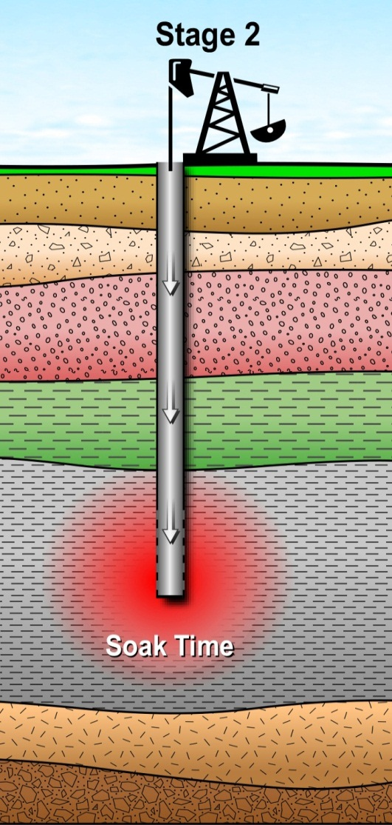
2. Сіңдіру қабаты
жылу алмасу процесі
Битумның балқуы
Тұтқырлықтың төмендеуі
өнімділіктің артуы
Мұнай құм тығындарына деформациялық әсер ету;

Slide 6
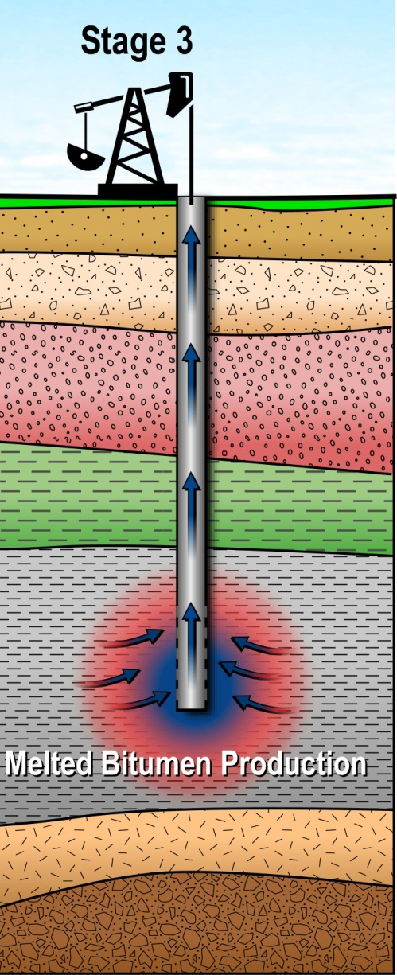
3.Өндіру
Өндіруші ұңғымаға бу айдау арқылы қыздырғаннан кейін ұңғыма түбінде битумды мұнай және ыстық конденсат (су) өндіріледі.
Жұмыс уақыты 8-12 аптаға созылады.

Slide 7
ЦБА үшін қабаттың геологиялық мәндері :
Қабаттың қуаты 9,14 м-ден жоғары болуы керек;
түп тереңдігі кем дегенде 914,4 м;
мұнайдың қанығуы - 40% жоғары ;
мұнай тығыздығы 10 API жоғары болуы тиіс;
тұтқырлығы1000-100000 сП;
Өткізгіштігі кем дегенде 100 мд болуы керек.

Slide 8
ЦБА Химиялық қоспалармен
Еріткіштер (нафта, керосин, CO2, этан, мен газдар қоспасы)
беттік
полимерлер;

Slide 9
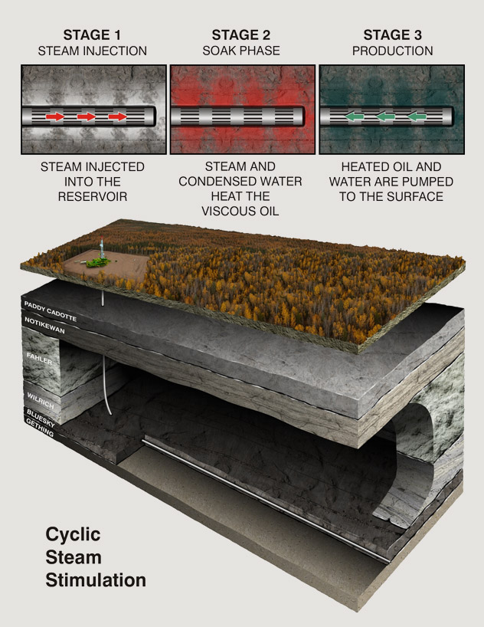
ЦБА көлденең ұңғымада
Циклдық бу үдерісіндегі заманауи техникалық әдістер

Slide 10
Қабаттағы битумды өндіру үшін циклды бу айдау ұңғымасының техникалық-экономикалық кешеннің көрсеткіштері (ЦБА) f.Imperial Oil
Көрсеткіштер |  | Өлшем бірлігі | Сандық мағынасы
Жоба |  | - | Cold lake
Жобалық қуаты |  | мың. бар/тәул. млн. т/жыл | 120 6.0
Битумның өндірістегі нақты көлемі (жылдар бойынша өзгеріп отырады) |  | мың. бар/тәул. млн.т/жыл | 120-140, 6,0-7,0
Өндірілетін битумның тығыздығы |  | API кг/м³ | 10,2 999
Битумның тұтқырлығы |  | cантипуаз, па*с | 100 000, 100
Қабаттың тереңдігі |  | м | 460
Белсенді ұңғымалардың саны: жоба бойынша нақты уақыты |  | шт. шт. | 3500 4000
Әр алаңдағы бұрғыланған бағытталған ұңғымалардың саны (әр қабаттағы ұңғыманың саны) |  | шт. | 20-35
Айдалатын бу температурасы |  | С | 300
Бу қысымы |  | кгс/см² абс. | 110
Қабаттың қызу уақыты | пайдаланудың бастапқы кезеңінде (бірінші 7-8 цикл) | апта | Бірнеше апта (3-4)
 | үздіксіз жұмыс істеу кезінде | ай | Бірнеше ай
Жалпы буландыруға кеткен судың айналымдағы көлемі |  | мың.м³/тәул. | 95-180
1м3 битумды өндіруге жұмсалған тұщы су көлемі |  | м³/м³ | 0,5
Тазартудан кейінгі суды қайта пайдалану дәрежесі |  | % | 95
Табиғи газдың шығыны |  | мың.нм /тәу. | 5,52
Өндірістегі энергетикалық кешен |  | МВт | 170
Қабаттан битумның өндірудің пайыздық үлесі |  | % | 40 дейін
Ақпарат көзі |  | — | OGJ 17/04/06

Slide 11
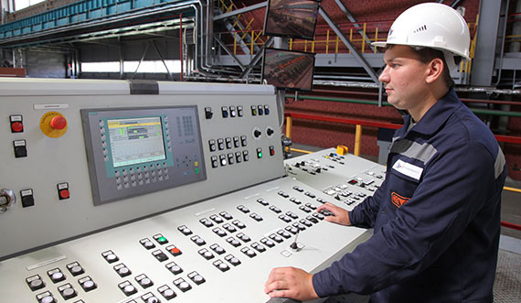
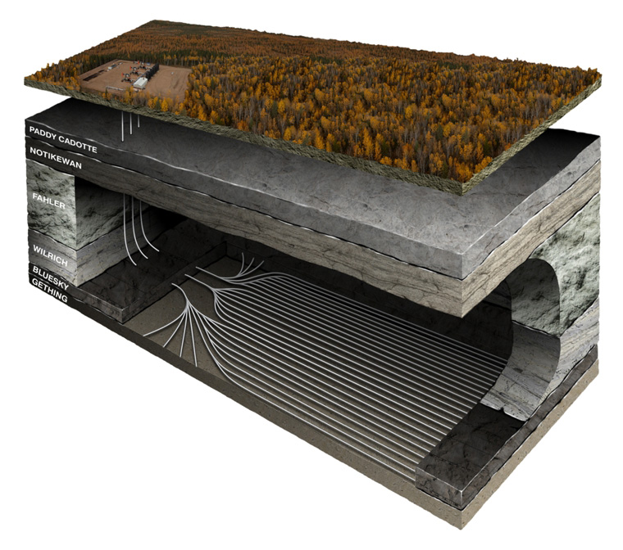
ЦБА бірнеше аймақта
- Тиімділігі жоғары бу айдау;
- булануды автоматты түрде басқару;
- көп қабатты ұңғымаға бу айдау;
- ұңғымадағы құм тығындарымен күресу;
- химиялық қоспаларды қолдану;
- бұрғылаудың жаңа технологиясы;
- автоматтандырылған басқаружүйесінің технологиялық процессі;
- қысымның өзгеруіне байланысты сезгіш клапандар;
- перфорациаланған аймақты шармен жапсырмалау.
Қолданылады:
Канада- Колд-Лейк, Пис-Ривер:
Китай- Ляохе;
Калифорния- Мидвей-Сэнсет

Slide 12
(ГРП) ҚГЖ-дағы ЦБА
Гидравликалық жару әдісі арқылы өнімді қабатқа бу айдап, сұйықтық қалыптастыру кезінде туындаған кедергілер барысында ЦБА пайда болды.

Slide 13
Заключение
Преимущества этого метода заключаются в том, что эффект от нагнетания пара получается сразу же (практически с начала применения процесса) после прекращения закачки пара в скважину.
К недостаткам метода относится ограничение то, что периодическое нагревание и охлаждение обсадной колонны может вызвать нару­шения этой колонны в резьбовых соединениях и цементного камня за колонной.
Ограничения на применение пароциклической стимуляции скважин накладывают прежде всего глубина за­легания пласта (менее 500-900 м), его толщина (не менее 7-8м) и пористость пласта (не менее 25 %), иначе будут большие бес­полезные потери теплоты.

Slide 14
Қорытынды
Бұл әдістің артықшылығы ұңғымаға бу айдау тоқтатылғаннан кейін қабатқа тез әсер етеді.
Әдістің кемшіліктері : ұңғыманы мерзімді қыздыру және суыту арқылы өндіруші ұңғыманың сақиналы бұрандалы байланысын және бағанадағы цементті тастың бұзылуына себеп болады.
Ұңғымаларда Циклді бу айдауды пайдалану үшін ең алдымен қолданбалы тереңдігі (кем дегенде 500-900 м), оның қалыңдығы (7-8м кем емес) және кеуектілігі қалыптастыру (кем емес 25%)болуы керек, егер бұл талаптар орындалмаса пайдасыз жылу жоғалту болып табылады.

